Slide 1

14 de Septiembre de 2020 - Madrid
Data Science Full-Time
Promoción Septiembre 2020
Lead Instructor
Daniel Ortiz López
Teacher Assistant
Ander Arana Munárriz
Teacher Assistant
Nacho Rodríguez Montero

Slide 2



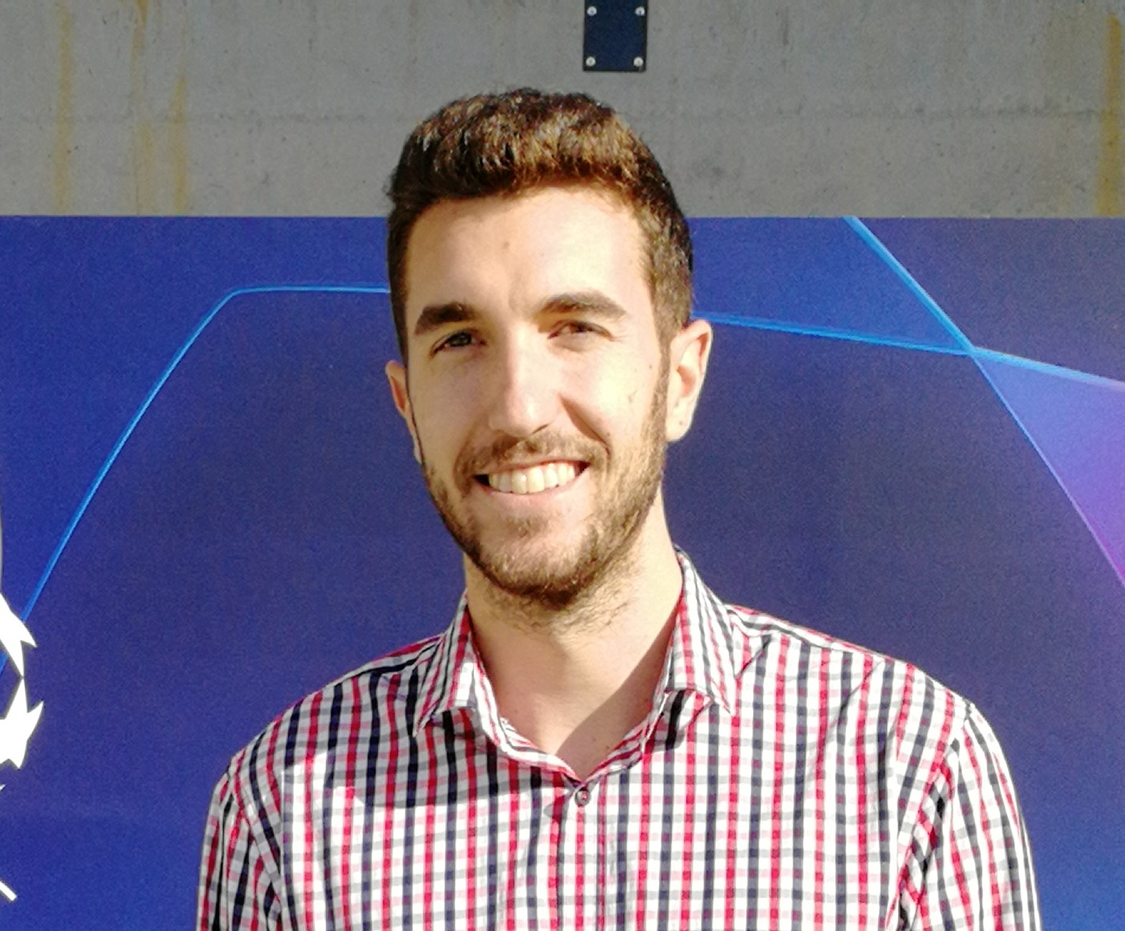




Trayectoria
Universidad Politécnica de Madrid
Ingeniero de Teleco e investigación en IoT
The Bridge
Data Science Lead Instructor
Microsoft
Evangelista Técnico
Banco Santander
Data Scientist en Riesgos y Estrategia del dato
Hobbies
Daniel Ortiz
Lead Instructor
Música
Rock
Juegos
De mesa
Viajes
Todo lo que se pueda
Desarrollador
Tiempo libre :)
Contacto
daniel@thebridgeschool.es
LinkedIn

Slide 3







Trayectoria
Universidad Autónoma de Madrid
ADE – especialidad econometría
Grupo Corporativo GFI Informática
Financial Controller
The Bridge
Alumno Data Science 1ª Promoción
Data Science Teacher Asistant
Hobbies
Nacho Rodríguez Montero
Montaña
Escalada
Fútbol sala
Lectura
Contacto
nacho@thebridgeschool.es
LinkedIn

Slide 4

Contenido Bootcamp
Ramp Up 14/09 - 02/10
Aprenderás a manejarte con Python, sus principales herramientas y los fundamentos matemáticos de Data Science
Data Analytics 05/10 - 06/11
Dominarás las técnicas de exploración y preparación de datos para su análisis y visualización.
Machine Learning 09/11 - 11/12
Construirás tus propios modelos de aprendizaje de datos.
Business 14/12 - 15/01
Conocerás cómo la ciencia de datos se convierte en un proceso de negocio y cómo relacionarla con otras áreas de negocio a través del storytelling de datos.

Slide 5
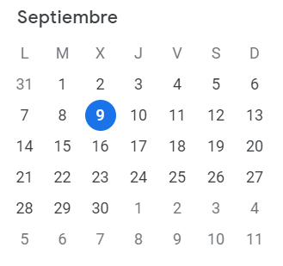
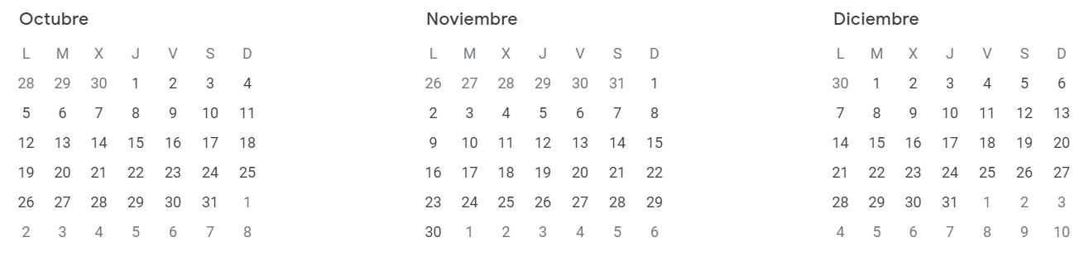
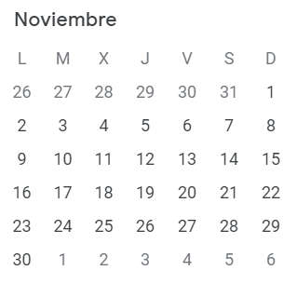
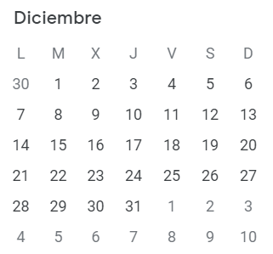
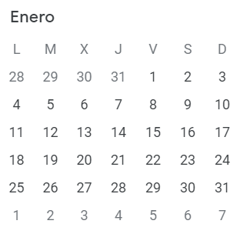
Calendario
Google calendar
Ramp-Up
Data Analysis
Machine Learning
Business
Career Rediness
Desafío tripulaciones

Slide 6


Ramp Up
Python
Estadística
SQL
Data Science toolkit
Data Analysis
Exploratorio de datos
Visualización
Feature Engineering
R
Machine Learning
Modelos supervisados
Modelos no supervisados
Time Series
Deep Learning
Data Science & Business
Storytelling
DS y negocio
Productivización

Slide 7
Horario
Ramp Up
Clase de mañana
Descanso
Comida
9:15
12:00
Descanso 20’
13:15
Clase de tarde
Bootcamp
9:15
12:00
Descanso 20’
14:35
15:00
15:35
17:45 (L-J)
14:15 (V)

Slide 8

Módulo | Evaluación | Formato | Fecha Entrega
Ramp Up | Práctica | Entrega | 09/20
Ramp Up | Test | Test | 10/20
Data Analysis | Práctica I | Entrega | 10/20
Data Analysis | Práctica II | Entrega | 10/20
Data Analysis | Proyecto | Presentación | 11/20
Machine Learning | Práctica | Entrega | 11/20
Machine Learning | Proyecto | Presentación | 12/20
Business | Proyecto | Presentación | Después de navidades
Reto tripulaciones | Proyecto final | Presentación | Después de navidades

Slide 9



Clases grabadas
¿Aula? 2.1
Clase
¡Anímate a participar en clase!
70% práctica
30% teoría
Ejercicios de clase con la teoría
Ejercicios complejos
Casos de uso

Slide 10

Medidas COVID
Distancia seguridad entre mesas
Mascarillas en clase
Si tenemos algún positivo, seguimos las clases desde casa hasta fin cuarentena
Respetar los turnos de comidas /descansos/entradas/salidas
Si falta gel en la clase, por favor, pídelo
Positivo de amigo o conocido, no deberá venir al campus y seguir las directrices de su medico.

Slide 11





SLACK
Canal del campus, de clase y canales privados. Utilizado en comunicaciones oficiales.
GOOGLE CLASSROOM
Material de clase. Aquí se suben también las clases grabadas. ¡Nececsitas una cuenta Google!
Herramientas
de clase
GOOGLE CALENDAR
Calendario con las fechas de las unidades, entregas y días festivos.
KAHOOT
Preguntas rápidas entre unidades de teoría
O’REILLY
Documentación, vídeos, libros de Data Science

Slide 12
Enlaces
Google Clasroom
O’Reilly
learning.oreilly.com
Usuario y contraseña: en Slack!
classroom.google.com/
Slack – The Bridge Campus
Daily check
https://slack.com/signin
Enlace al daily
* Si no tienes acceso a alguno de estos recursos, por favor escríbenos (mails última diapositiva)

Slide 13
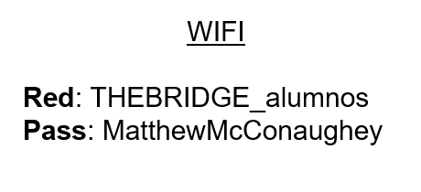
¡BIENVENIDOS!
Daniel - LI
daniel@thebridgeschool.es
Ander - TA
ander@thebridgeschool.es
Nacho - TA
nacho@thebridgeschool.es

